Slide 1
Администрирование на портале ЯКласс
Герасимова С.А. , учитель информатики, МАОУ гимназия № 9

Slide 2
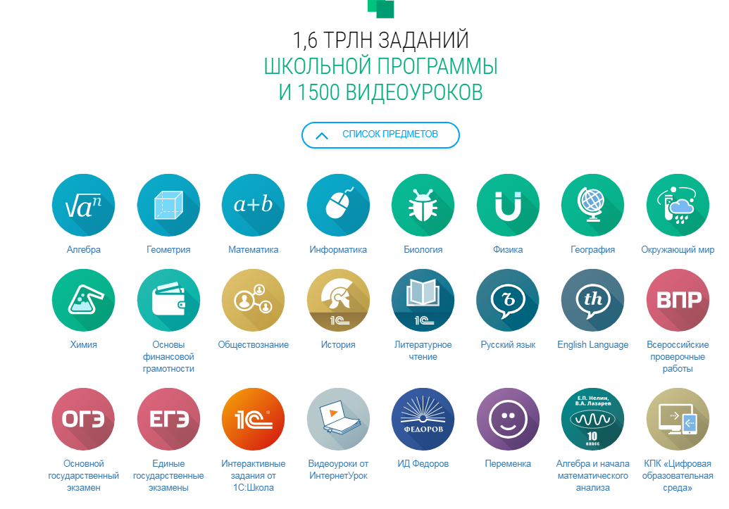

Slide 3
Предыстория:
В начале 2019-2020учебного года гимназия № 9 участвовала в апробации платформы ЯКласс:
Месяц бесплатной подписки Я+ ученикам и учителям (сейчас – 2 недели, если школа подключается впервые);
8А класс + учителя подключали детей по своему предмету на своё усмотрение;
Классный руководитель;
Физика, химия, биология, география, информатика, математика;
Продолжили только математику.

Slide 4
Регистрация:

Slide 5
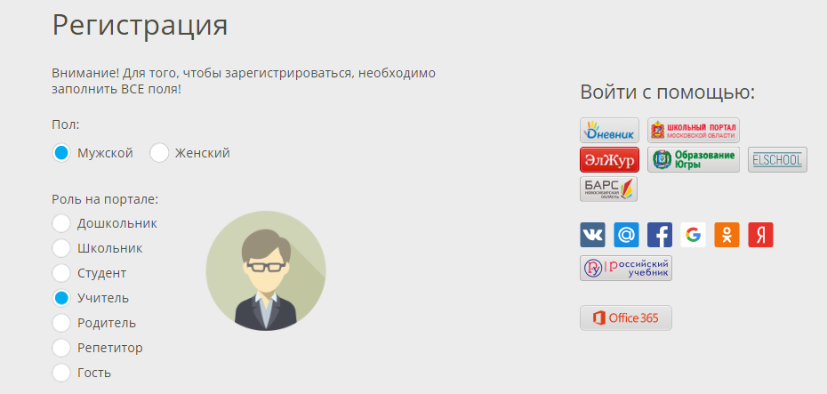
Регистрация:
На сайте роль – учитель
Администратору присваиваются доп. права

Slide 6
Учителя регистрируются на Якласс:
быстро – входят через один из журналов, который прикреплён к школе;
Или заполняют анкету, телефон, почту – для авторизации, выбрать школу из существующих (если вы не первый учитель, который из этой школы регистрируется).

Slide 7
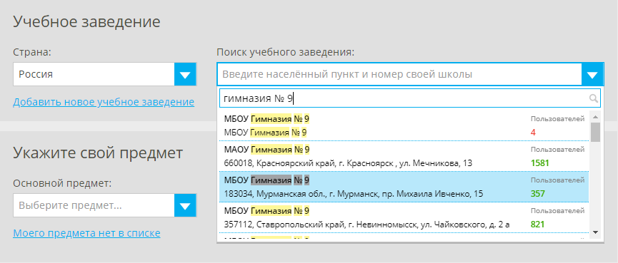
Учителя регистрируются на Якласс:

Slide 8
Учителя регистрируются на Якласс:
Администратором может стать любой заинтересованный учитель школы, нужно написать письмо-заявку на ЯКласс.
После проверки ему присваиваются дополнительные права.
В настоящее время, когда много школ регистрируются, они сами могут выбрать самого активного.
На почту придёт письмо, что вы администратор + инструкция.
Администратор – наставник своей школы по работе с ЯКласс, помощники службы поддержки.

Slide 9
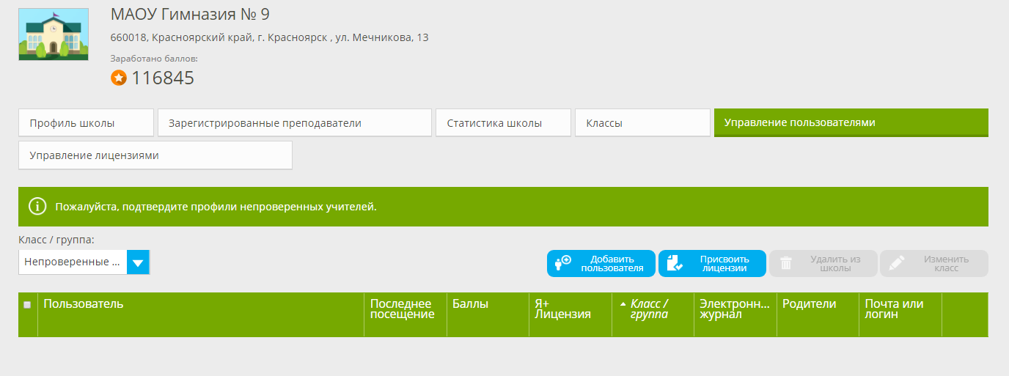
Возможности администратора:
Новый раздел УПРАВЛЕНИЕ ПОЛЬЗОВАТЕЛЯМИ
в списке НЕПРОВЕРЕННЫХ УЧИТЕЛЕЙ будут учителя, которых нужно подтвердить/удалить (им придёт письмо, что Вы - администратор)

Slide 10
Профиль школы:
Ниже видны активные классы и активные ученики

Slide 11
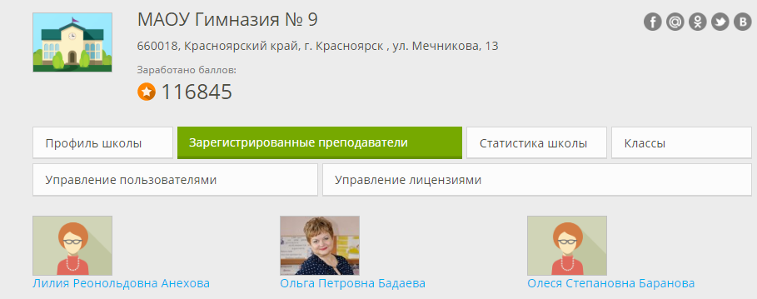
Преподаватели:
Можно видеть всех учителей и зайти в их профиль:

Slide 12
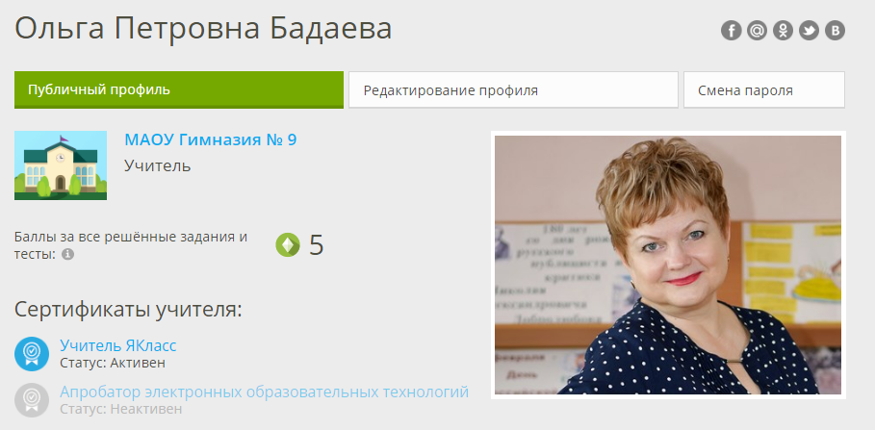
Преподаватели:
В профиле видно сертификаты, профиль можно редактировать и изменить пароль.

Slide 13
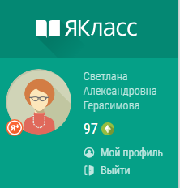
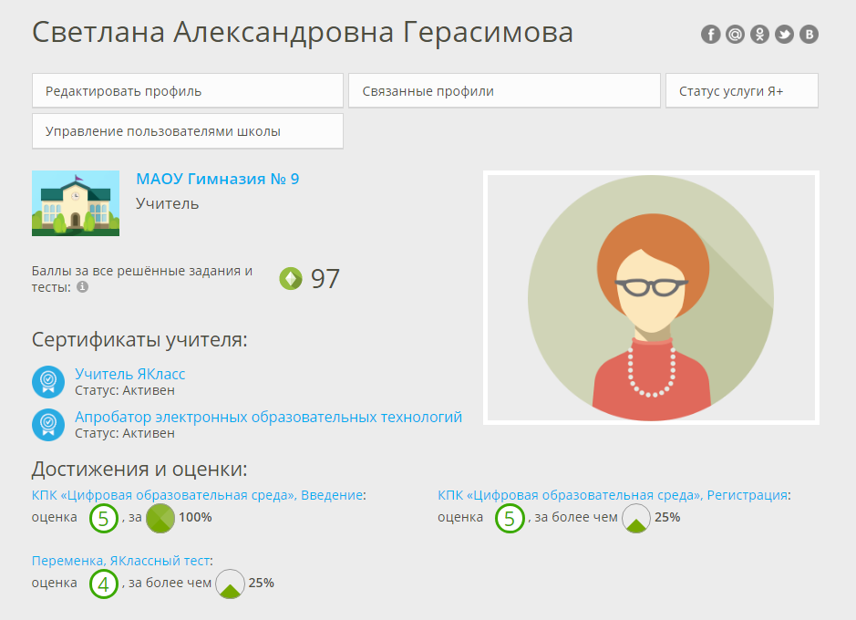
Преподаватели:
У каждого учителя в профиле:

Slide 14
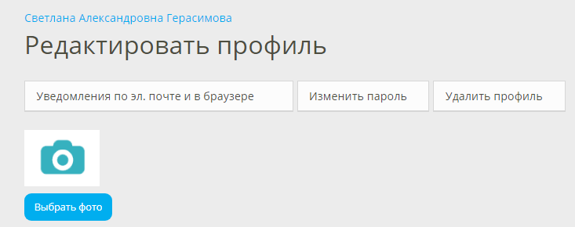
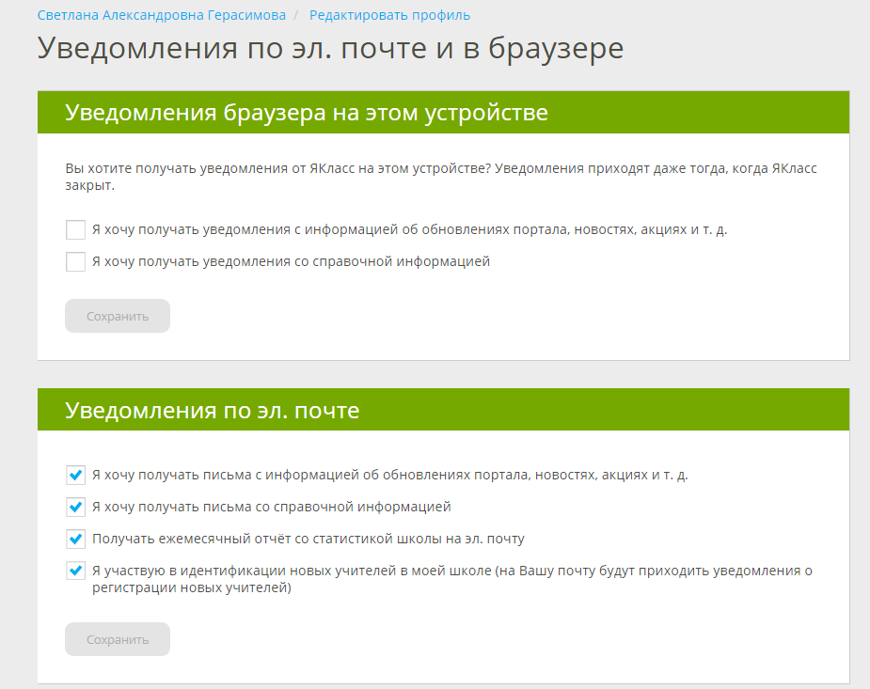

Slide 15
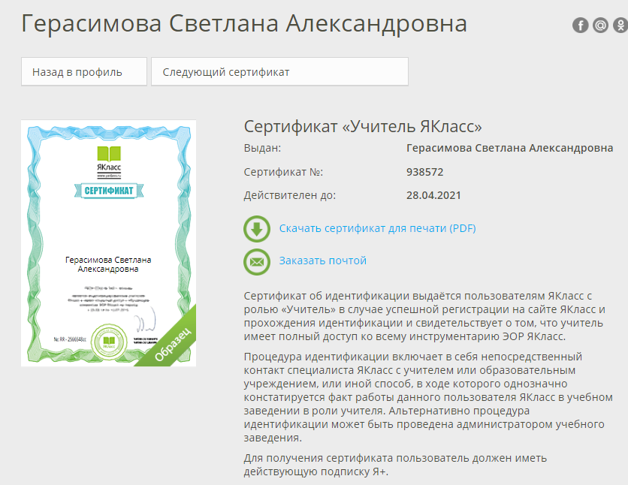
Сертификаты учителя:

Slide 16
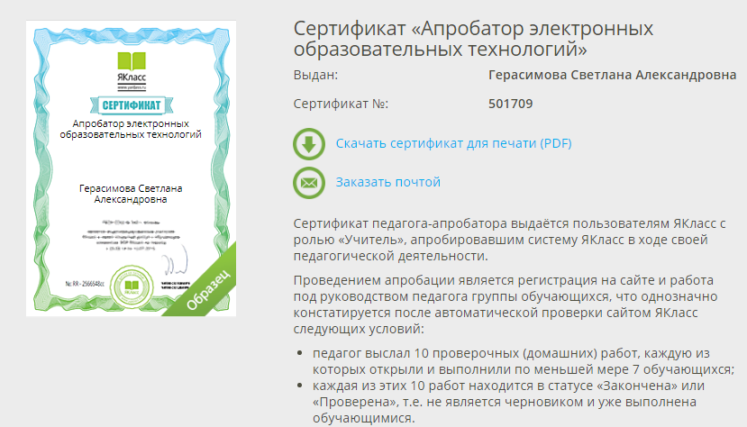
Сертификаты учителя:

Slide 17
Сертификаты учителя:

Slide 18
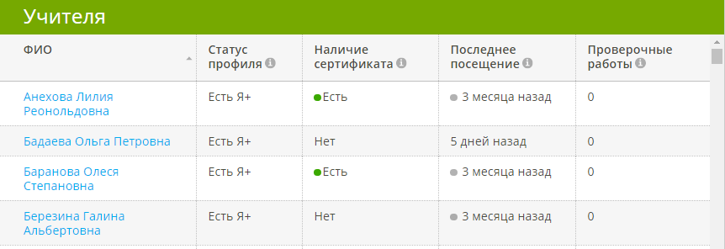
Статистика по сертификатам:
Администратор видит наличие сертификатов у всех учителей школы

Slide 19
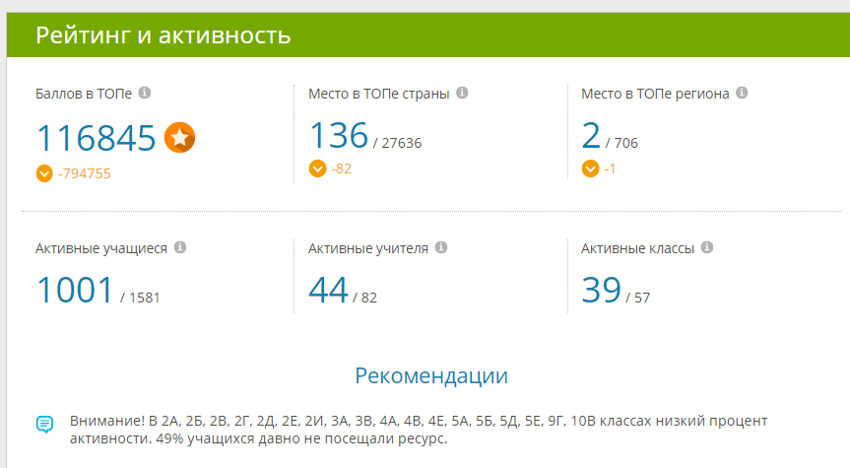
Статистика школы:
СТАТИСТИКА ШКОЛЫ – в конце месяца приходит информация на почту об активности школы, учителей, рейтинги и рекомендации.

Slide 20
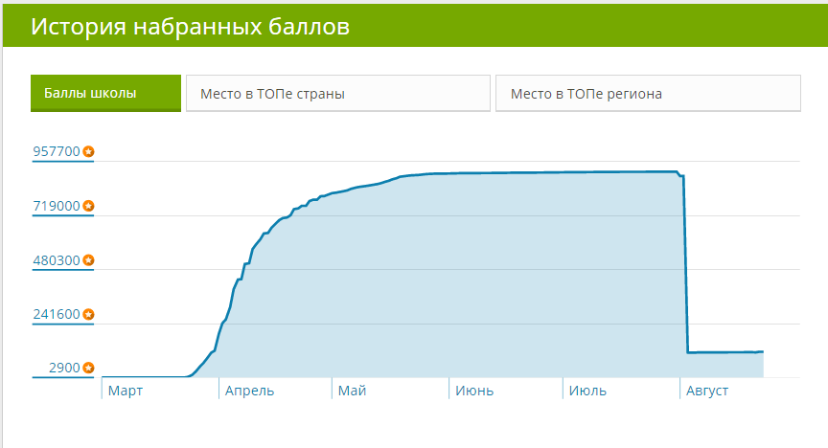
Статистика школы:

Slide 21
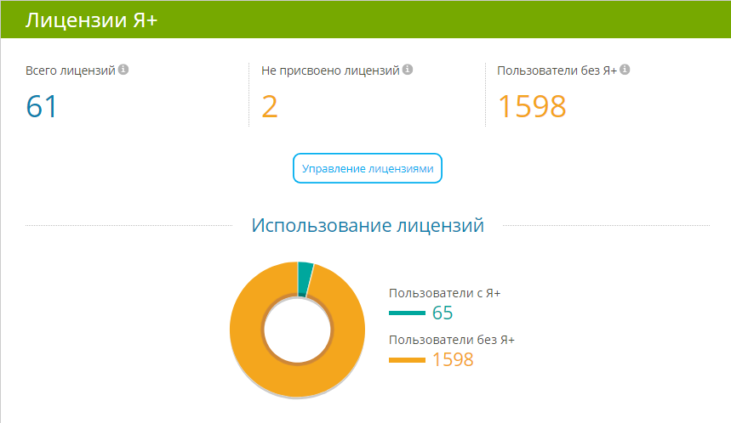
Статистика школы:

Slide 22
Лицензии Я+:
Администратор присваивает ЛИЦЕНЗИИ учителям или ученикам на подписку Я+
Лицензии даются на определённый срок, их можно переприсваивать, если учитель уволился или ученик выбыл.
Пакет лицензий, который приобретает школа, привязаны к школе, их можно распределять между учителями или учениками только этой школы.
Можно переключать многократно.

Slide 23
Лицензии Я+:

Slide 24
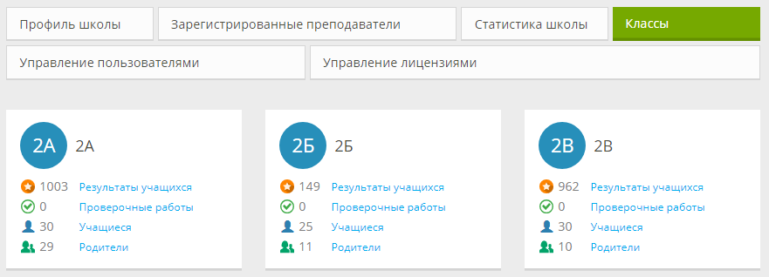
Классы:

Slide 25
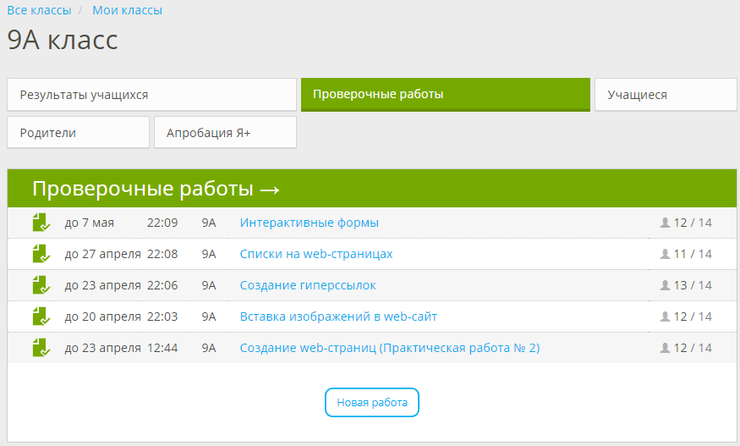
Классы:

Slide 26
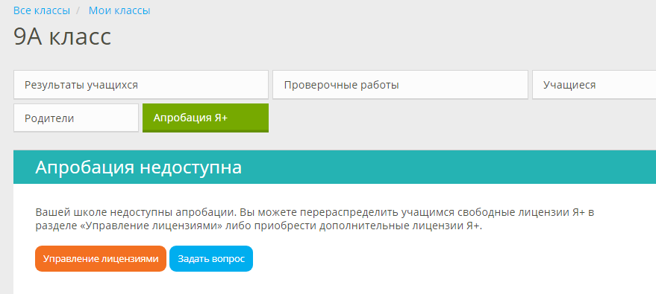
Классы:

Slide 27
Соревнования:
Можно наградить учеников грамотами за достижения в ЯКласс.

Slide 28
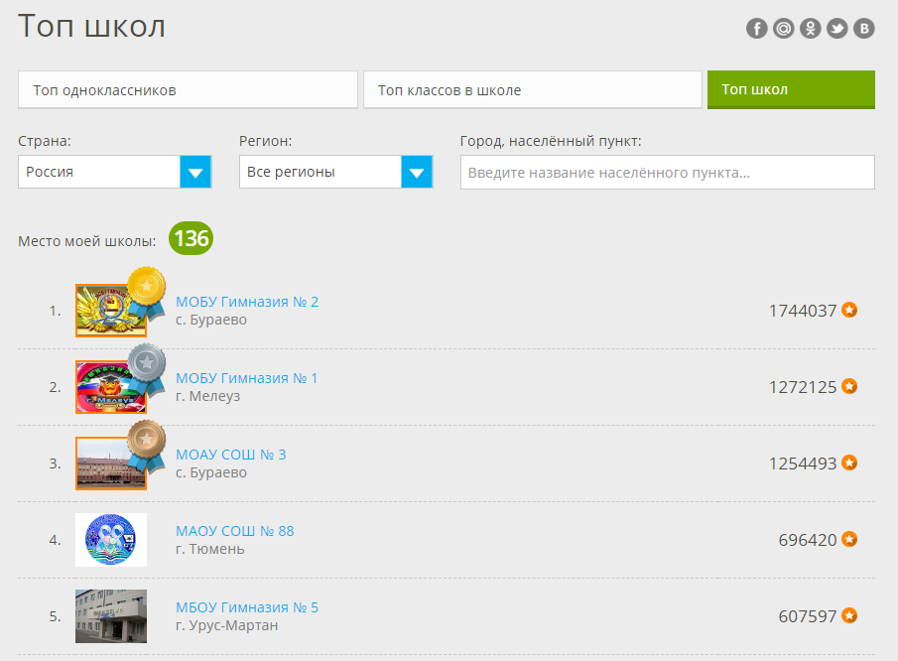
Соревнования:

Slide 29
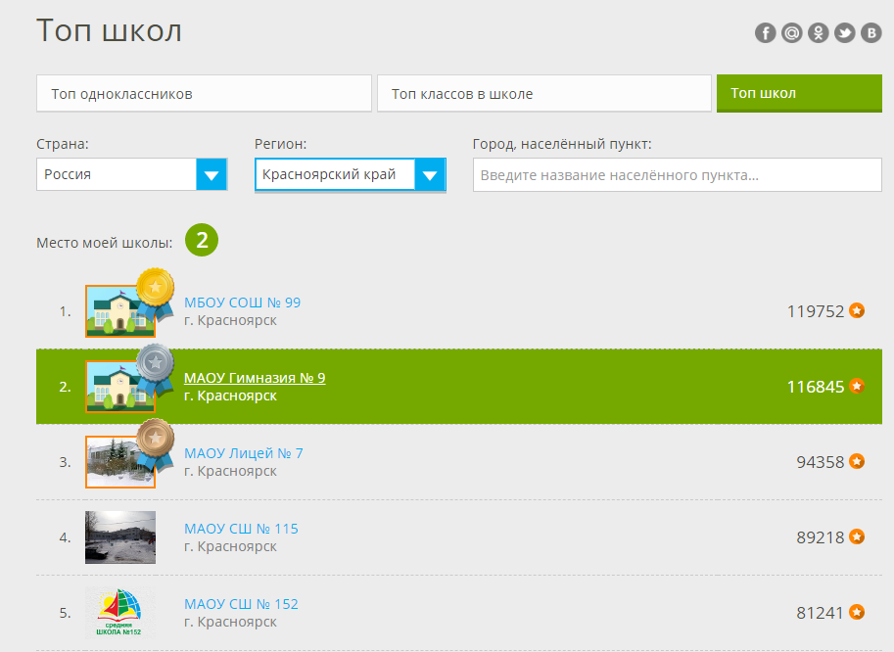
Соревнования:

Slide 30
Что изучить на ЯКласс при подготовке программ на следующий год:
Справочный раздел.
Предметы – курс повышения квалификации «Цифровая образовательная среда» (в самом конце перечня предметов)
Вебинары – реальный «живой» опыт учителей, лучшая практика школ.
- подсказка по ключевым словам (правый нижний угол)

Slide 31
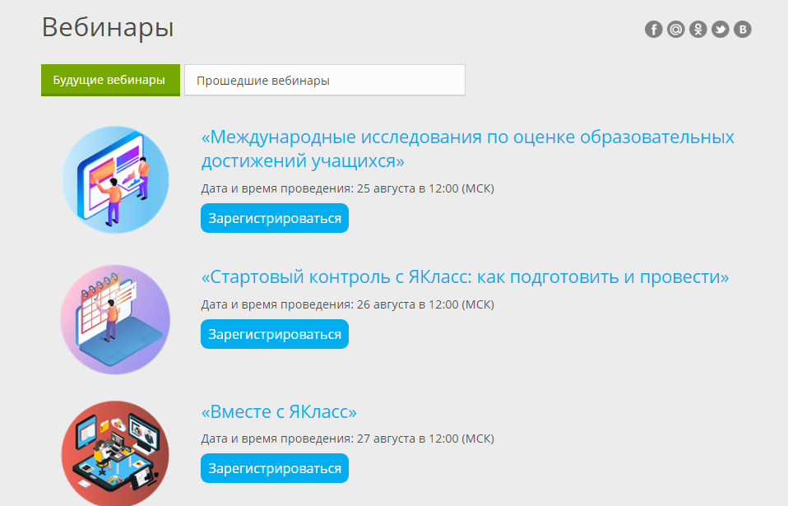
Вебинары:

Slide 32
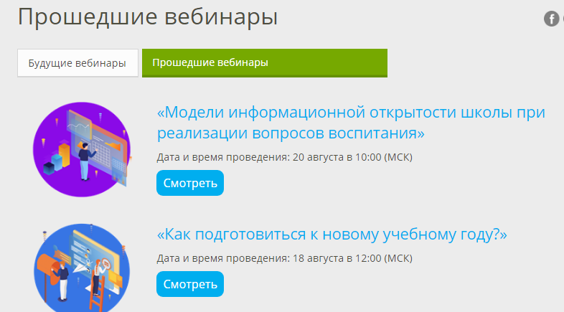
Вебинары:

Slide 33
Спасибо за внимание!
Ваши вопросы?

